Slide 1
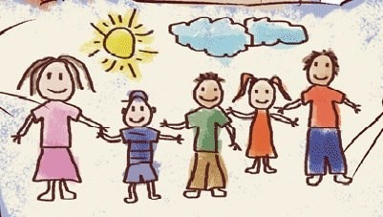
Mokykla - tai tarsi duonos kepykla.
Tešlą užminko tėvai. Nuo jų priklauso,
juoda ar balta bus duona, skani ar ne?
Todėl, jei tėvai laukia iš mūsų ragaišių,
tegul nepamiršta šio to į tešlą įberti...
Na - o mokyklos misija, gerai tą tešlą iškepti,neprideginti.
Tai nelengvas darbas. Juk jei ji bloga,
tai ir kepėjo meistriškumas nepadės.
Duona bus neskani ir sukritusi.
Iškepti skanią ir skalsią duoną - didelis menas.
/Just. Marcinkevičius/

Slide 2
Mokymosi rezultatai

Slide 3
Lietuvių kalba

Slide 4
Lietuvių kalbos testų rezultatai

Slide 5
Skaitau, rašau, pagalbos neprašau

Slide 6
Diktantų rezultatai

Slide 7
Skaitymo suvokimo testų rezultatai

Slide 8
Matematika

Slide 9
Matematikos testų rezultatai

Slide 10
Anglų kalba

